Slide 1
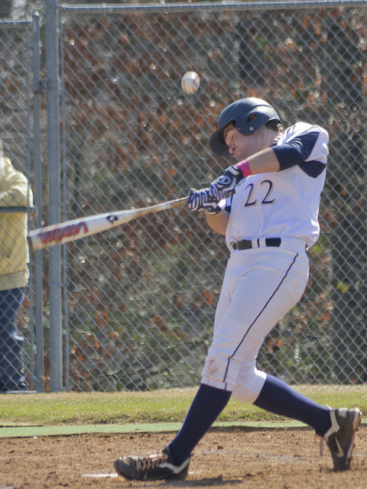

SSD

Slide 2

小さい物体の情報
大きい物体の情報

